Slide 1
OBJECTIVE&GOAL
ALLPPT.com _ Free PowerPoint Templates, Diagrams and Charts

Slide 2
GOAL
Definisi Tujuan:
“Bagaimana organisasi Anda akan mengaktualisasikan
misinya”
Tujuan adalah capaian akhir dari organisasi Anda
Setiap pencapaian harus bisa menjelaskan apa yang ingin dicapai, dan siapa yang akan dipengaruhi?
Tujuan program harus menjawab dua pertanyaan: - Apa dampak atau perubahan yang Anda inginkan terjadi? - Siapa yang akan Anda layani atau pengaruhi dengan melakukan social campaign ini?

Slide 3
EXAMPLES OF GOALS
Behavior
Meningkatkan persentase wanita berusia 18-45 tahun yang mengkonsumsi vitamin setiap hari dari angka 25% pada tahun 2016 menjadi 40% pada tahun 2017
Knowledge
Meningkatkan persentasi wanita berusia 18-45 tahun yang mengetahui bahwa asam folat harus dikonsumsi dari sebelum kehamilan, dari angka 2% pada tahun 2016 menjadi 20% pada tahun 2017

Slide 4
Belief
Meningkatkan persentase wanita berusia 18-45 tahun yang percaya bahwa asam folat mencegah bayi lahir cacat dari angka 4% pada tahun 2016 menjadi 30% pada tahun 2017

Slide 5
Campaign objective
Behavior Objectives
Knowledge Objectives
Belief Objectives

Slide 6
Berbagai
Contoh Isu

Slide 7
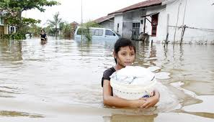
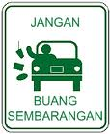
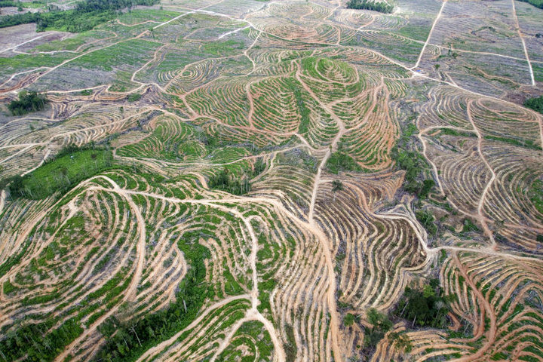
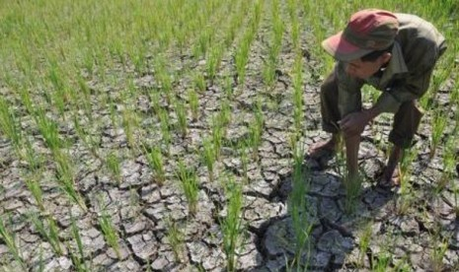

Slide 8
Pilah sampah basah, kering, plastik dan non plastik

Slide 9
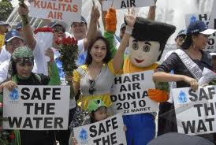
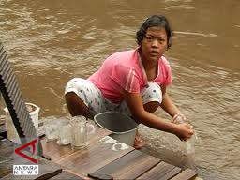

Slide 10
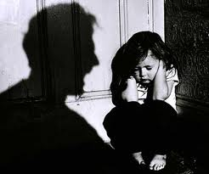
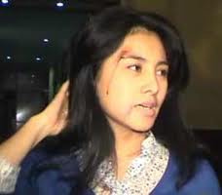

Slide 11
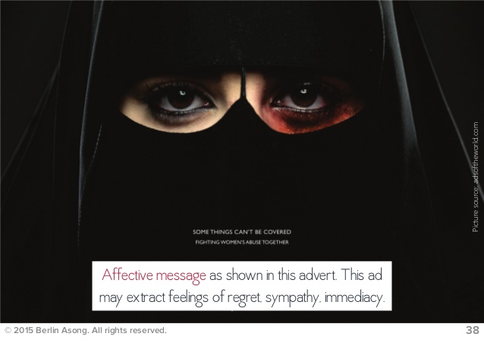
pesan afektif seperti yang ditunjukkan dalam iklan ini. iklan ini mengekstrak perasaan simpati, penyesalan/kesedihan. Kesegeraan aksi

Slide 12
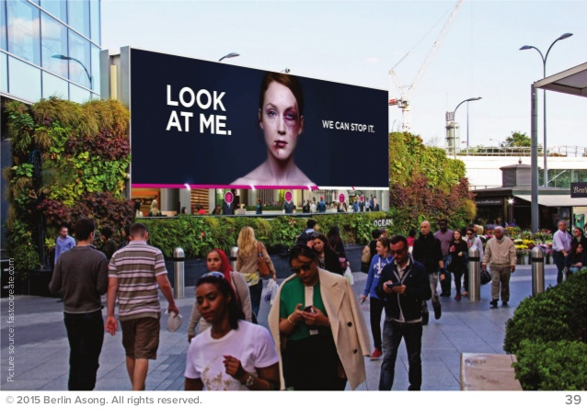

Slide 13
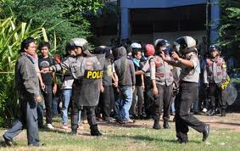
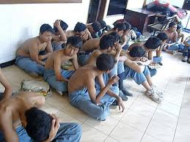
STOP TAWURAN ??

Slide 14
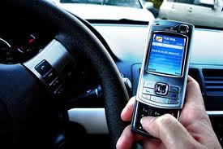
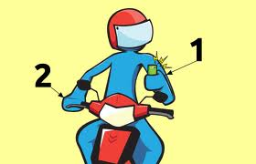
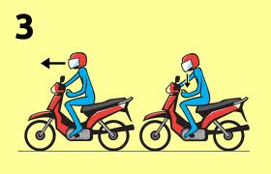
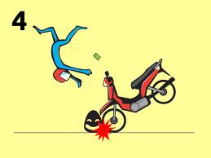
Menelpon saat berkendaraan di jalan “berbahaya”

Slide 15
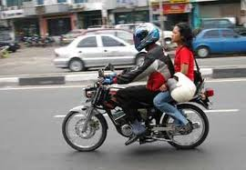
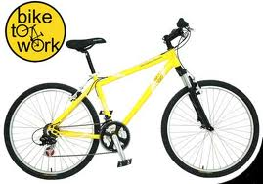
Tujuan kampanye: spesifik, kita ingin mempengaruhi audiens kita untuk menerima, memodifikasi, meninggalkan/ menolak - Behavior Objective: sesuatu yg kita inginkan audiens kita lakukan - Knowledge Objective : sesuatu yang kita ingin mereka tahu - Belief Objective : sesuatu yang kita ingin mereka percaya

Slide 16
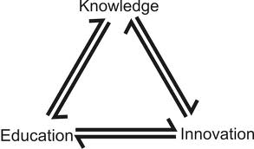
Knowledge Objectives : berkaitan dgn statistik,fakta,informasi lain&keterampilan audiens target. motivasi bahwa informasi tsb ”penting”
Jumlah (kuantitatif) ttg resiko, keuntungan
Informasi , bagaimana berperilaku jika ada tsunami, gunung meletus, gempa

Slide 17
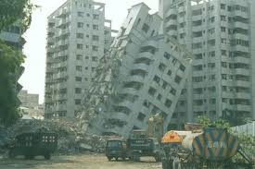
“Saat Menghadapi Gempa “

Slide 18
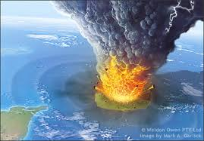
ISU : hidup di wilayah pegunungan yang aktif

Slide 19
Belief Objective : berkaitan dgn sikap, pendapat, perasaan/ nilai-nilai yg dipegang target audiens
Mendapatkan manfaat dari adopsi perilaku yg dilakukan

Slide 21
ISSUE KECELAKAN LALULINTAS

Slide 22
ISSUE | Kecelakaan Lalu Lintas
Fokus | Penggunaan telepon saat mengendarai
Purpose | Mengurangi kecelakaan yang diakibatkan oleh penggunaan telepon saat berkendara
Campaign Objective Behavior objective Knowledge Objective Belief Objective | Minggir dulu saat mau nelpon Mengetahui persentase kecelakaan yg melibatkan orang yang mengendara sambil menelpon Mempercayai bahwa bicara dengan telepon meski menggunakan hands-free, dapat membahayakan
Campaign Goal | Meningkatkan jumlah (25%) pengendara yg bersedia minggir saat menelpon

Slide 23
Campaign Purpose | Target Audience | Behavior Objective | Knowledge Objective | Belief Objective
Hemat BBM | keluarga | Kurangi pemakaian listrik di rumah | Listrik memerlukan BBM, cadangan tinggal 12 th | Jika tidak mengurangi pemakaian listrik, masyarakat akan sering merasakan pemadaman listrik

Slide 24
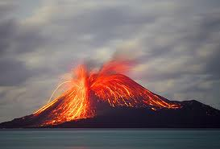
Contoh communication objective
To Educate
To Teach
To Inform
To Provide

Slide 25
TUGAS INDIVIDU
Buatlah PROPOSAL social campaign plan dengan menggunakan pendekatan Social Marketing dengan kriteria sebagai berikut :
Topik bebas
Panjang halaman menyesuaikan
Meliputi point-point yg sudah dijabarkan
di worksheet&contoh proposal
4. Presentasi minggu ke 5&7 (urut sesuai
absen)
5. Membuat produk kreatifitas untuk mendukung promo

Slide 26
SOURCE
Dwi Purbaningrum, iIlmu Komunikasi Universitas Diponegoro
Djoko Setyabudi, Ilmu Komunikasi, Universitas Diponegoro
Dewi,Sutrisna.2007.Komunikasi Bisnis.Yogyakarta:Andi Offset.
Kotler, Philip. 2011. Marketing Management:13 edition. Prentice Hall Inc
Kotler,Philip,.Armstrong,Gery.,Saunders, John & Wong, Veronica.1999.Princiles of Marketing Eight Edition. New Hersey : Prentice Hall Inc.
Shimp, Terence. 2003. Periklanan dan Promosi; Aspek tambahan pemasaranterpadu (buku II). Jakarta : Erlangga.
Kotler, Phillip, Ned Roberto, Nancy Lee (2002). Social Marketing ‑ Improving the Quality of Life, Sage Publications, California.
Radtke, lanel M (1998). Strategic Communications for Nonprofit Organizations ‑Sevent Steps to Creating a Successful Plan, Wiley Nonprofit Press.
Rice, Ronald E, Charles K Atkin, (Ed.) (1989). Public Communication Campaigns, Sage Publications, California.

